Slide 1
Императивные конструкции в кильдинском саамском языке в типологическом освещении
Василиса Извольская
МГУ им. М.В.Ломоносова
21 ноября 2020г.

Slide 2
План
Введение:
Кильдинский саамский язык
Императив
Императив в кильдинском саамском языке
2-е лицо единственного и множественного числа
3-е лицо единственного и множественного числа (юссив)
1-е лицо единственного и множественного числа (гортатив)
Глагол «быть»
Глагол «иметь»
Оптатив и превентив
Типология саамского императива
Колтта-саамский
Северно-саамский
Пите-саамский
Выводы

Slide 3
План
Введение:
Кильдинский саамский язык
Императив
Императив в кильдинском саамском языке
2-е лицо единственного и множественного числа
3-е лицо единственного и множественного числа (юссив)
1-е лицо единственного и множественного числа (гортатив)
Глагол «быть»
Глагол «иметь»
Оптатив и превентив
Типология саамского императива
Колтта-саамский
Северно-саамский
Пите-саамский
Выводы

Slide 4
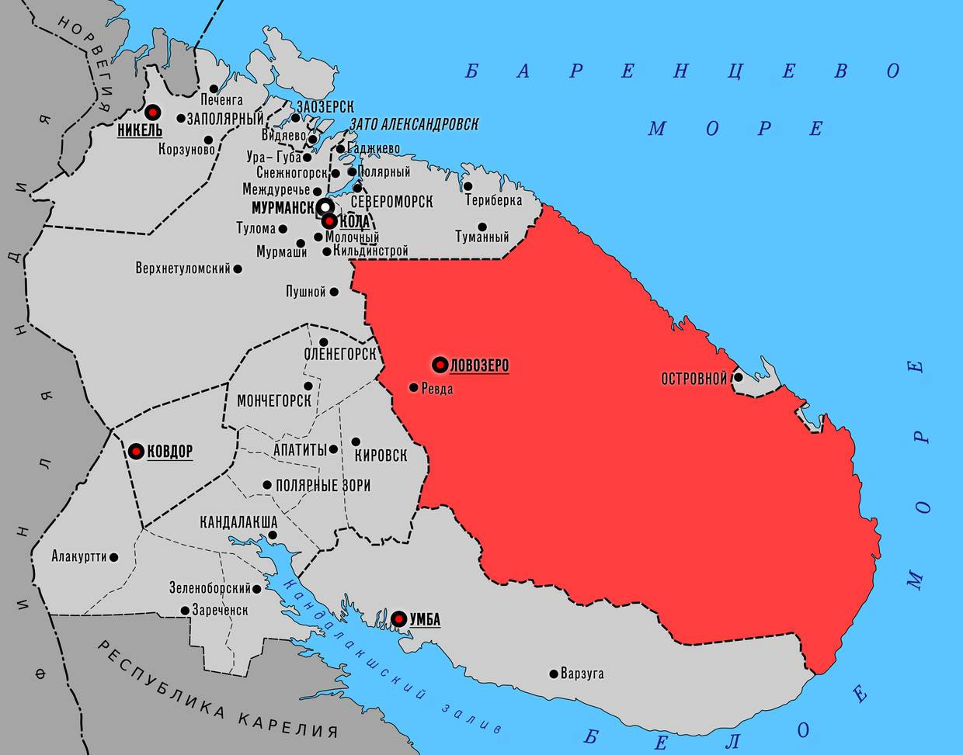
Кильдинский саамский язык
Кильдинский саамский язык < восточные саамские языки < саамские языки < уральские языки
Распространён на территории Кольского полуострова Мурманской области, село Ловозеро, где и были собраны материалы во время совместной экспедиции МГУ им. Ломоносова и НИУ ВШЭ в августе 2019г.

Slide 5
Императив
«Повеление (= побуждение) – это высказывание, в котором Говорящий преследует цель вызвать ответную реакцию Слушающего, являющуюся действием, в частности речевым» [Храковский 1992: 11]
Далее мы рассмотрим следующие формы категории императива в кильдинском саамском языке:
2 л. ед. и мн.ч.
1 л. ед.ч. и мн.ч. (гортатив)
3 л. ед. и мн.ч. (юссив)
императивы от «иметь» и «быть»
оптатив
превентив

Slide 6
План
Введение:
Кильдинский саамский язык
Императив
Императив в кильдинском саамском языке
2-е лицо единственного и множественного числа
3-е лицо единственного и множественного числа (юссив)
1-е лицо единственного и множественного числа (гортатив)
Глагол «быть»
Глагол «иметь»
Оптатив и превентив
Типология саамского императива
Колтта-саамский
Северно-саамский
Пите-саамский
Выводы

Slide 7
2-е лицо единственного и множественного числа
Форма 2-го лица ед.ч. совпадает со слабой основой глагола:
(1) por vuennč
есть.imp.2sg мясо.acc.sg
‘ешь мясо’
(2) an’n’t men’n’e kniga
дать.imp.2sg 1sg.ill книга.acc.sg
‘дай мне книгу’

Slide 8
2-е лицо единственного и множественного числа
При образовании 2-го лица мн.ч. глаголы делятся на две группы. К первой группе относятся глаголы, которые принимают на себя показатель –eg’g’e:
voard-eg’g’e tiirv-en’
бывать-imp.2pl здоровье-com.sg
‘до свидания’ (досл. ‘бывайте со здоровьем’)
kyr’x’-eg’g’e kux men-ebbe Murman laja
писать-imp.2pl когда идти-2pl.prs Мурманск.gen.sg до
‘напишите, когда доедете до Мурманска’
Для второй же группы показателем императива служит сильная основа глагола (т.е. совпадающая с инфинитивом):
(5) porre kuumpr-et
есть.imp.2pl гриб-acc.pl
‘ешьте грибы’
(6) an’n’te paarrn-et’ čaaz’
дать.imp.2pl мальчик-ill.pl вода.acc
‘дайте мальчикам воды’

Slide 9
2-е лицо единственного и множественного числа
Для образования отрицания к форме 2-го лица добавляются отрицательные частицы jel’ и jel’l’e ‘не’ для единственного и множественного числа соответственно:
(7) jel’ por kuumpr-et
не.sg есть.imp.2sg гриб-acc.pl
‘не ешь грибы’
(8) jel’ šuuž
не.sg баловаться.imp.2sg
‘не балуйся’
(9) jel’l’e vaan’n’c’e čaar-a
не.pl ходить.imp.2pl тундра-ill.sg
‘не ходите в тундру’
(10) jel’l’e meenne tooge
не.pl идти.imp.2pl туда
‘не ходите туда’

Slide 10
3-е лицо единственного и множественного числа (юссив)
В кильдинском саамском эта форма представляет собой конструкцию из служебного слова an’n’ ‘пусть’ и спрягаемой формы смыслового глагола:
(11) an’n’ saarrn
пусть говорить.3sg.prs
‘пусть говорит’
(12) an’n’ caagg
пусть одеть.3sg.prs
‘пусть оденет’
(13) an’n’ aaxxkev v’eek’h’-ev aaka-ja
пусть внук.nom.pl помочь-3pl.prs бабушка-ill.sg
‘пусть внуки помогут бабушке’
(14) an’n’ syjj uus-ev muur’j-et’
пусть 3pl собрать-3pl.prs ягода-acc.pl
‘пусть они соберут ягоды’

Slide 11
1-е лицо единственного и множественного числа (гортатив)
Отдельной формы императива для 1-го лица обоих чисел выявить не удалось – для её выражения используются конструкции, имеющие в качестве основных иные глагольные значения.
Например, прибавление служебной частицы an’n’ ‘пусть’:
(15) an’n’ munn c’aax-ka
пусть 1sg сказать-1sg.prs
‘пусть я скажу!’

Slide 12
1-е лицо единственного и множественного числа (гортатив)
Форма сослагательного наклонения:
(16) emm ojn-č-e toonn
neg.1sg видеть-conj-1sg 2sg.acс
‘не видел бы тебя!’
Допустимо употребление стандартных лично-числовых форм индикатива настоящего времени – в таких случаях смыслоразличительную функцию играет интонация:
(17) lauvs-ep laavv
петь-1pl.prs песня.acc.sg
‘споём песню!’
(l8) kyp’p’t-ep’ v’aarr
варить-1pl.prs суп.acc.sg
‘сварим суп!’

Slide 13
Глагол «быть»
Кильдинский саамский язык не допускает образование императива от глагола «быть». При этом носители в качестве альтернативы используют при необходимости глагол «стать»:
(19) * l’aa k’eesslees
быть.imp.2pl вежливый.nom.sg
‘будь вежливым’
(20) šent k’eesslees
стать.imp.2pl вежливый.nom.sg
‘будь вежливым’

Slide 14
Глагол «иметь»
В саамском языке при выражении принадлежности объекта используется не привычная для многих языков личная форма глагола «иметь», а целая конструкция обладатель в локативе + lii + объект. По этой причине форма повелительного наклонения для данного значения так же отсутствует. Однако взамен употребляется семантически близкий глагол tuul’l’e ‘держать’:
(21) ižes’ voac tuul’l’e
свой варежка.acc.pl держать.imp.2pl
‘имейте свои варежки’

Slide 15
Оптатив и превентив
Для исследуемых категорий не было выявлено отдельных форм – они либо совпадают с формами императива, либо выражаются иными глагольными категориями. К примеру, оптатив может быть представлен формами сослагательного наклонения или посредством служебной частицы an’n’ ‘пусть’:
(22) an'n’ tonn caag-ax
пусть 2sg одеть-2sg.prs
‘пусть ты оденешь’

Slide 16
Оптатив и превентив
Форма превентива совпадает с негативной формой повелительного наклонения:
(23) jel’ puulčed
не.pl обжечься.imp.2sg
‘не обожгись’
(9) jel’l’e vaan’n’c’e čaar-a
не.pl ходить.imp.2pl тундра-ill.sg
‘не ходите в тундру’

Slide 17
План
Введение:
Кильдинский саамский язык
Императив
Императив в кильдинском саамском языке
2-е лицо единственного и множественного числа
3-е лицо единственного и множественного числа (юссив)
1-е лицо единственного и множественного числа (гортатив)
Глагол «быть»
Глагол «иметь»
Оптатив и превентив
Типология саамского императива
Колтта-саамский
Северно-саамский
Пите-саамский
Выводы

Slide 18
Типология саамского императива
Колтта-саамский
В колтта-саамском языке образуется пять различных форм императива, а именно: для 2-го лица единственного и множественного числа, 3-го лица единственного и множественного числа и 1-го лица множественного числа.
ääʹlj čee ǩeʹtted
начинать.imp.2sg чай.sg.acc кипятить.inf
‘начинай кипятить чай’
mõõn ton viǯǯâd muännai
идти.imp.2sg 2sg.nom принести.inf 1du.gen
ääuš
топор.sg.acc
‘ты, иди принеси наш топор!’
(26) kuärŋŋaz sij tieʹrm ool
ползти.imp.3pl 3pl.nom холм.sg.gen на
‘пусть они ползут на вершину холма!’ [Feist 2010]

Slide 19
Колтта-саамский
Интересно обратить внимание на негативные формы императива – в отличие от кильдинского саамского, к спрягаемой форме повелительного наклонения отрицательного глагола присоединяется не императив, а негативная форма смыслового глагола:
(27) jeäʹl muår muännai võnnâz
neg.imp.2sg ломать.neg 2du.gen лодка.sg.acc
‘не сломай нашу лодку!’ [Feist 2010]

Slide 20
Северно-саамский
Северно-саамский имеет императив для всех трёх лиц, однако, в связи с наличием двойственного числа, количество форм преобладает: заполнены все клетки парадигмы, кроме 1-го лица единственного числа.
(28) atte munnje niibbi
дать.imp.2sg 1sg.ill нож.sg.acc
‘дай мне нож’
(29) hupme-t sámegiela
говорить-imp.2pl саамский язык.sg.acc
‘говорите по-саамски’
(30) vulgo-set fal
идти-imp.3pl ptcl
‘пусть они идут’
(31) vuolgu Mázi-i
идти.imp.1du Маси-sg.ill
‘идём (вдвоём) к Маси’ [Valijarvi, Kahn 2017]

Slide 21
Северно-саамский
Особенностью северно-саамского языка является наличие в нём окончаний -s и -l, которые, присоединяясь ко 2-му лицу единственного числа, образуют вежливую форму императива:
(33) vuordi-l dáppe
ждать.imp.2sg-pol здесь
‘жди здесь, пожалуйста’
Отрицание повелительного наклонения образуется присоединением к императиву отрицательного глагола обычной индикативной формы смыслового:
(34) alle-t sád-de máná-id okto
neg-imp.2pl посылать-prs.2pl ребёнок-pl.acc один
konserti-i
концерт-sg.ill
‘не посылайте детей одних на концерт’ [Valijarvi, Kahn 2017]

Slide 22
Пите-саамский
Минимальным набором форм для повелительного наклонения обладает пите-саамский язык: императив здесь возможен только для 2-го лица.
(35) nå giehto nagina-v d-a-n
ну cказать.sg.imp что-то-acc.sg dem-dist-gen.sg
Luoddauvre birra
Luoddauvre.gen.sg o
‘ну, скажи что-нибудь об этом «Луоддавре»’
(36) dáhke-n dal d-a-v
делать-du.imp сейчас dem-dist-acc.sg
‘сделайте (вдвоём) это сейчас же’ [Wilbur 2014]

Slide 23
Пите-саамский
Негативная форма отличается по образованию от всех вышеописанных языков: в пите-саамском к лично-числовой форме императива отрицательного глагола прибавляется обычная слабая форма смыслового, не имеющая каких-либо дополнительных маркеров:
(37) ele tsábme
neg.sg.imp бить.conneg
‘не бей’ [Wilbur 2014]

Slide 24
План
Введение:
Кильдинский саамский язык
Императив
Императив в кильдинском саамском языке
2-е лицо единственного и множественного числа
3-е лицо единственного и множественного числа (юссив)
1-е лицо единственного и множественного числа (гортатив)
Глагол «быть»
Глагол «иметь»
Оптатив и превентив
Типология саамского императива
Колтта-саамский
Северно-саамский
Пите-саамский
Выводы

Slide 25
Выводы
В результате экспедиции в с.Ловозеро и с использованием грамматик саамских языков удалось:
Изучить, проверить и систематизировать информацию об образовании и употреблении глагольной формы императивы в кильдинском саамском языке
Сравнить полученные данные с типологической точки зрения с другими саамскими языками, а именно – коллта-саамским, северно-саамским и пите-саамским.

Slide 26
Библиография
Антонова А.А. Саамско-Русский словарь. Мурманск: 2014. 376 с.
Гусев В.Ю. Типология императива / В. Ю. Гусев – Москва : Языки славянской культуры, 2013.
Керт Г.М. Саамский язык (кильдинский диалект): фонетика, морфология, синтаксис. Л.: Наука. 1971 г. 356 с.
Керт Г.М. Словарь саамско-русский и русско-саамский: пособие для учащихся начал. шк. Л., 1986. 247 с.
Куруч Р. Краткий грамматический очерк саамского языка. М: Русский Язык, 1985.
Храковский В.С. (ред.). Типология императивных конструкций. СПб., 1992.
Feist T.R. A Grammar of Skolt Saami. Thesis. Manchester, UK: The University of Manchester, 2010.
Valijärvi R-T., Kahn L. North Sámi: An Essential Grammar. Taylor & Francis Group, 2017.
Wilbur J. A Grammar of Pite Sami. Studies in Diversity Linguistics. 5. Berlin: Language Science Press, 2014.

